Slide 1
ENTREPRISE RELATIONNELLE
&
E.Fertilisation
Tu es fleur ou abeille!?
18 juin 2009
Denis Ettighoffer
Eurotechnopolis Institut

Slide 2
« Avant les gens allaient là
Où il y avait du travail,
Maintenant ils vont là
Où l’on peut créer et imaginer »
Richard Florida

Slide 3
Entreprise et Travail au XXIe siècle: l’entreprise relationnelle
I - Introduction
II - L’entreprise passe d’une logique des fonctions à une logique des relations…
III - … sous la pression d’un nouveau système de création de richesses.
IV – Comment favoriser la « création de valeur ajoutée… conjuguée » et en tirer profit.
V – Conclusions: Alors, Fleur ou Abeille!?

Slide 4
L’exportation de nos idées compte autant que
celle de nos avions
Partout la notoriété des idées est le résultat d’un travail de groupe: publications scientifiques signées de plus d’une dizaine de noms.
Le maillage des organisations savantes se substitue aux lignes hiérarchiques traditionnelles en évitant les mauvais ….
80% des projets nouveaux concernent entre 4 et 25 personnes maximum partagées avec de plus en plus de gens extérieurs à l’entreprise (Etude Apple 1989).
Si 80% des innovations sur les process viennent de l’intérieur, les entreprises savent que 80% des innovations produits et services viennent de leurs partenaires et clients:
Pour améliorer leur capacité à innover les entreprises doivent favoriser les échanges d’idées entre les composant de leurs écosystèmes grâce aux Networks.
Trop souvent l’utilisation des réseaux reste cantonné au développement de la productivité plutôt qu’à l’élaboration de processus d’idéation, clé de la valeur ajoutée conjuguée.

Slide 5

INTRODUCTION:
Quelques Questions utiles sur la création de la valeur…
Ce sont les relations entre les composants d’une chaîne de la valeur qui produisent la valeur immatérielle : un tas de 4 millions de briques ne « vaut » pas autant que le Dôme de Florence.

Slide 6
Un contexte de plus en plus instable et complexe
Obsolescence accélérée des organisations comme des services et des produits: nécessité de stratégies opportunistes
Chute du coût des transactions qui facilite les partenariats en réseaux
Fin des effets frontières: les idées circulent aussi vite que l’argent dans les réseaux
Différenciation croissante autant par ses initiatives sociétales que par la qualité intrinsèque de ses produits
Les processus de création de valeur deviennent collectifs
Le problème devient d’éviter la « babélisation » ou le déficit des échanges.

Slide 7

Les entreprises s’adaptent en s’organisant en grappes
Gains de productivité globaux entre partenaires
Appel croissant aux TIC pour faciliter les échanges d’affaires
Développement des services et produits systémiques qui tire la demande de réseaux coopératifs
Développement de la subsidiarité: changer de fournisseur est plus facile que de changer d’organisation
Entre 1984 et 1992, les PME isolées ont perdu 270 000 emplois alors que les entreprises en réseaux en créaient 300 000
6700 grappes en 1995
(20 000 entreprises *)
630 grappes en 1980
Development of bunches entreprises in France
* 37% de l’emploi des PME françaises

Slide 8
Information et savoir faire, matières premières de l’économie collaborative
En 1950, 20% du personnel pour lancer un nouveau produit; en 1985 plus de 60%. En 1963, 90% des tâches consistaient déjà à rechercher et obtenir des informations
En 1968, le volume des informations disponibles était si important qu’il était meilleur marché de réinventer une solution de moins de 100 000 dollars plutôt que de chercher à savoir si quelqu’un avait déjà résolu le problème quelque part.
En 1989, 80% des projets concernent entre 4 et 25 personnes maximum.
En 1987, 29% des employés étaient en relation avec des clients, des intervenants ou des fournisseurs extérieurs. En 2001 ce sont 79% des salariés.
Une production mondiale de données numériques qui atteindrait 281 milliards de données en 2007 et dix fois plus d’ici à cinq ans.
Pléthore d’information et de connaissances mais pauvreté des moyens d’accès et d’échanges.

Slide 9
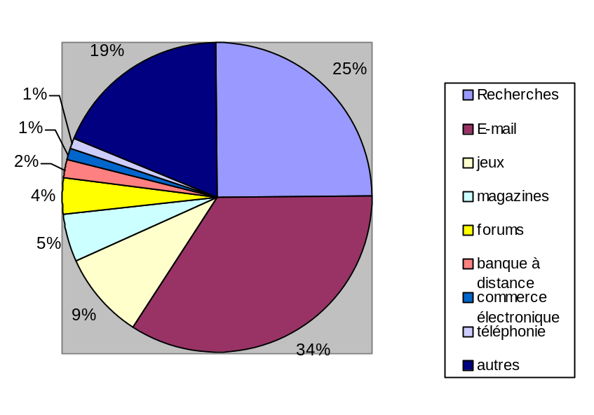
L’intermédiation Electronique domine les échanges interpersonnels
Deux tiers des contacts humains se font par l’intermédiaire du téléphone
Les utilisations des réseaux électroniques sous IP sont devenus dominants
En 2008, 85 milliards d’e.mails sont échangées … chaque jour!
Callconferences: Une réunion sur deux est devenue virtuelle
Comparaison des modes de communication*
1987
1993
Vive voix
93%
90%
Ecrit mails
48%
55%
Téléphone
38%
43%
Informatique
4%
10%
* Frédéric Moatti, « Les Communications de travail: comment et avec qui? Centre d’Etude de l’Emploi n°39 Octobre 95

Slide 10

Le Bureau du Futur: un Portail employé « branché »
L’Ecosystème spécifique & « my Company »
Maintien l’accès à la communauté élargie
Renforce la culture d’entreprise
Améliore la communication interne
La couche métier "My job", Mon métier:
Augmente la productivité,
Améliore le confort de travail
Facilite la valeur ajoutée du travail réalisé
La couche personnelle "My self":
Facilite la vie quotidienne de l’utilisateur
Sélection bouquet de services par l'utilisateur
Téléformation continue
progression spectaculaire de la vie numérique et des applications de la réalité virtuelle

Slide 11
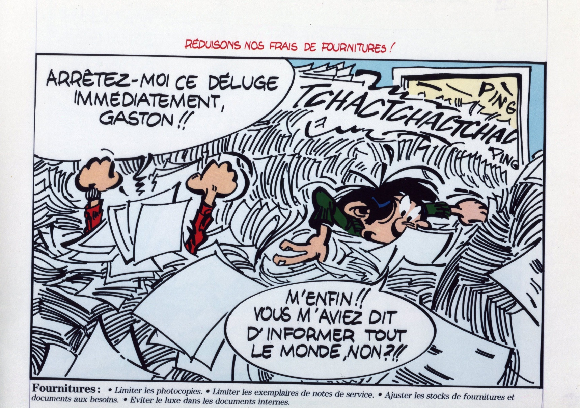
La révolution de la communication personnelle: les Networkers
Le télétravail entre dans les foyers avec la dérégulation des temps de travail et la déspécialisation des espaces de travail
Multiplication des contacts interpersonnels: l’isolement craint du travailleur en réseau s’est transformé en sur-sollicitations
Les télétravailleurs modernes deviennent des nomades électroniques des organisations en réseaux
Temps surencombré et mise sous tension permanente des hommes : le stress en ligne…
Information Fatigue Syndrome: le nouveau déluge est électronique

Slide 12
II - L’Entreprise Relationnelle…
… Transforme le Travail qui devient un exercice de Création de Valeur Ajoutée… Conjuguée

Slide 13


Il y a deux façons de créer de la valeur
En utilisant les réseaux d’ordinateurs pour favoriser les échanges de savoirs et d’idées
En utilisant les réseaux d’ordinateurs pour écraser les coûts
cOUTS
Notes:
3.3 La création de valeur conjuguée des méta-organisations
Les réseaux collaboratifs des communautés virtuelles
Trois types de coopération peuvent se combiner dans la méta-entreprise
Les accords de co-développement favorisent la cross fertilisation
Les réseaux de co-production temps réel
La co-commercialisation et la co-distribution pour gagner des parts de marchés

Slide 14

Surinvestissement dans la coordination et sous-investissement dans la coopération
Une modification fondamentale des leviers créateurs de valeur au fil des décennies
Marché du travail | Marché des capitaux | Capital Immatériel
Variation du stock travail | Intensité du capital | Intensité des échanges
Productivité du travail Années 30/85 | Productivité du capital Années 80/2000 | Productivité des Echanges Années 2000/2020
La rentabilité des savoirs dépend de l’intensité des échanges et non de l’importance des savoirs cumulés

Slide 15
L’Entreprise multiplie des relations avec des partenaires afin de diminuer le coût d’accès aux compétences
Développements de produits et services systémiques: d’ores et déjà 82% les promotions de la grande distribution sont le fait de coopérations éphémères (Publications spécialisées, Groupe P. Seybold).
Rédaction et traitement partagés de dossiers et documents (rédaction propositions commerciales Y/ documentation technique Clorox- Californie)
Discussions électroniques:«virtuals workshops»: réorientation de la politique d’achat de CMB, co-développement au Conseil Régional d’Avon pour la mise en pratique de nouvelles législations sociales.
Valorisation des compétences :téléconférence associant des clients: Compacq Link, «Dream Team» d’E, Boeing pour son 777.
Pour faciliter les relations de l’ensemble des acteurs de l’entreprise avec son écosystème: l’entreprise devient « relationnelle » et s’organise en conséquence

Slide 16
L’objectif devient d’encourager l’intensification des échanges, pas d’encourager l’utilisation des TIC!
Les réseaux relationnels deviennent des liens d’affinités socioprofessionnels ouverts
Cela implique de compléter une forte intégration fonctionnelle et technique par une forte culture de la coopération
Encourager le fonctionnement de réseaux d’experts qui se combinent rapidement selon les difficultés à résoudre permet de faire des gains économiques.
La création de la valeur à plusieurs nécessite de conduire des stratégies de développement coopératif avec au moins autant d’énergie que pour trouver des gisements de productivité
L’enjeu est de voir l’entreprise à passer d’une logique d’accumulation des connaissances à une logique d’intensification des échanges …
Notes:
Le montant des fusions était de 500 milliards en 90 de 3160 milliards en 99 et cette croissance se maintien avec 26% de mieux au premier semestre 2000: 50 à 75% sont des échecs

Slide 17
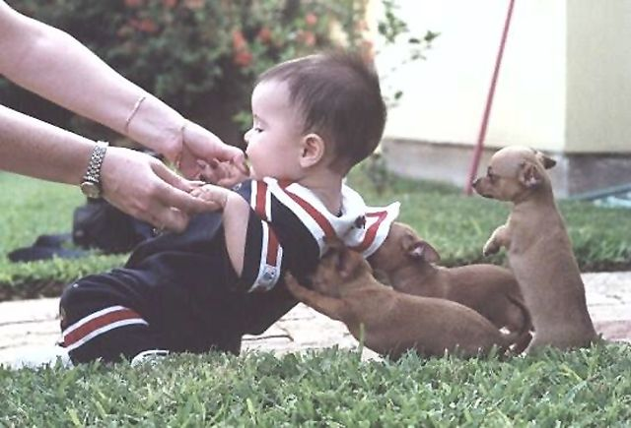
La e.fertilisation, passer d’une logique de productivité à une logique de création de valeur ajoutée conjuguée
04
«Ecouter» les changements en cours
Mieux utiliser le capital immatériel accessible
Contrer l’obsolescence accélérée des savoirs comme des services et des produits
Tenir compte de la fin des effets frontières: les idées circulent aussi vite que l’argent dans les réseaux
L’objectif est d’encourager l’intensification des échanges pas d’encourager l’utilisation des TIC!

Slide 18
Nous passons d’une logique de communauté d’entreprise à une logique de communauté savante
Fin du patriotisme économique et intensification des échanges entre les individus
Bouleversement des relations interpersonnelles et inter-organisationnelles pour mieux utiliser le capital immatériel disponible.
Ces communautés savantes mobilisent des savoirs qui peuvent être plus importants que celui d’une équipe dirigeante (qui pourra faire appel à eux à l’occasion).
Obligation d’éviter de constituer des communautés « silos »

Slide 19
Communauté savante, l’Entreprise investit sur le « réseau qui sait »!
Le réseau relationnel devient partie intégrante du capital immatériel de l’entreprise.
Les entrepreneurs les plus offensifs en matière d’innovation dépensent moins de temps dans la gestion de leur réseau traditionnel et beaucoup plus de temps pour des relations éphémères avec des étrangers.
"Les Réseaux deviennent le lieu pour l'innovation », La communauté professionnelle devient un réseau savant qui peut mobiliser des savoirs précieux.
Ils forment une caisse de résonance des « bas bruits » dans l’écosystème de l’entreprise et permet d’anticiper les problèmes qu’elle pourrait avoir!
L'organisation en réseau passe progressivement de la spécialisation des individus, à la spécialisation des réseaux.

Slide 20
« Je m’intéresse au futur parce que c’est là que je vais passer le reste de ma vie. »
Albert Einstein

Slide 21
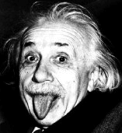
Intelligence Economique: les réseaux savants aident à la surveillance des évolutions des sciences et des techniques
La disparition d’US-steel (acier électrique)
Disparition de Polaroid (numérisation)
DEC (micro-informatique)
Compaq ( vendre avant de produire)
Gauthier, raquettes en bois contre raquettes en composites
Echecs dus non aux manques de capitaux mais à l’incapacité à entendre les « bruits » annonçant des changements majeurs

Slide 22
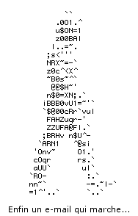
III – L’Entreprise entre dans une économie des Idées
« Aujourd’hui les capitaux vont dans les entreprises où l’on innove et les talents là où l’on peut créer et imaginer ».
L'économie des objets est différente de celle des idées. L'une est physique, finie, grosse consommatrice de ressources et débouche sur la pénurie. L'autre immatérielle ouvre un champ inimaginable et inépuisable.

Slide 23

L’économie des idées est la Clé du succès pour dominer ses marchés!
Sony sort quatre idées de produits par jour en moyenne. Seule une faible quantité, environ deux cents, vont pouvoir survivre sur leurs marchés.
Les réseaux offrent l’avantage de capturer l'élite intellectuelle, les savoirs de gens intelligents géographiquement et culturellement dispersés.
Les sites de l’entreprise sont utilisés pour mieux valoriser ses innovations et les internautes sont invités à participer aux campagnes de constitution de «Banques d'Idées ».
La pollinisation des idées et des savoirs par les réseaux devient aussi importante que de faire des gains de productivité.
L’enjeu est de passer de l’entreprise agile aux produits agiles
Notes:
En deux décennies, la durée de vie commerciale des voitures a été divisée par deux en passant d’une quinzaine d’années à 6-7 ans environ. 70% du chiffre d’affaires des entreprises est réalisé avec des produits qui n’existaient pas il y a cinq ans et 80% des références introduites dans la grande distribution ont une durée de vie d’environ 12 mois

Slide 24
La pénurie des idées est un signe de décadence, de déficit de vitalité sociale, de perte de fertilité économique
Une enquête récente de Bain compagnie conclue que neuf cadres supérieurs sur dix considère l’innovation comme un facteur de compétitivité critique de ces prochaines années, Mais...
  L’innovation reste considérée comme relevant de pôles spécialisés, comme le service de R&D de l’entreprise.
  L’innovation reste considérée comme relevant d’action ponctuelle en réponse à une crise conjoncturelle.
  L’innovation reste considérée comme relevant d’investissements importants.
  Alors que les apports d’idées, de savoirs peuvent faire la différence dans la compétitivité de l’entreprise, tout semble fait pour limiter la fécondité des personnels.
La difficulté aujourd’hui est de retrouver la capacité à encourager et démultiplier l’utilisation de talents qui sont latents dans nos organisations.

Slide 25
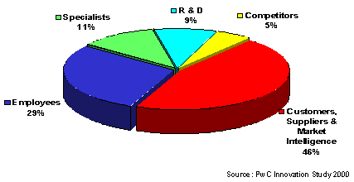
l’élaboration des processus d’idéation et d’innovation n’est plus endogène.
Les sociétés ayant travaillé leurs innovations avec leurs clients constate que le taux d’échec diminue : de 50 à 70% des introductions de nouveaux produits échouent contre 80% il y a quelques années.
Les revenus de ces nouveaux produits augmentent à 35% en 2006 contre 21% en 1998.
Lors d’une enquête auprès des 100 plus importantes sociétés mondiales, et bien que 80 % de sociétés examinées aient des unités R&D centrales, seulement 55 % d'innovation proviennent de l'intérieur des sociétés elles-mêmes.

Slide 26

La course « aux armements d’innovation » c’est se lancer dans la constitution de banques d’idées
Des forums d’échanges d’idées pour faciliter l’accès à l’intelligence collective: cas de la BBC pour préparer une émission sur les impacts de l’internet auprès des jeunes. (méthode des scénarios : backstage.bbc.co.uk)
La communauté professionnelle doit incorporer les clients: ils sont à l’origine de la plupart des idées nouvelles.
Elle doit impliquer le personnel: la plupart des progrès ont été apportés par lui. Selon une enquête de 3M, moins de 15% des sociétés font un effort pour encourager les processus et les comportements innovants.
L’enjeu de la création de valeur ajoutée conjuguée s’établit sur la capacité de l’entreprise à ce que toutes ses unités deviennent des producteurs d’idées et de projets de recherche!
Notes:
La Géorgie-Pacifique ( bois et dérivés papiers) lors d’une session d'idéation entre les deux continents ‘Amérique et Europe » sur le web durant 9 jours a rapporté 371 idées, dont deux qui ont économisé 300,000 $ chacune. Par comparaison, la boîte de suggestion traditionnelle de la société n’aura reçu que 84 idées en une année.

Slide 27
IV. Comment favoriser la e.fertilisation?
Passer d’une logique de la productivité à une logique de création de valeur ajoutée conjuguée

Slide 28
Comment encourager la création de valeur ajoutée ..conjuguée!?
Sensibiliser chacun à la valeur des patrimoines immatériels
Enthousiasmer le personnel: Faire de la « cross fertilisation » une œuvre collective
Imaginer de nouveaux modes d’animation: Mettre en place des outils adaptées aux organisations en réseaux
Se poser les bonnes questions
Le projet d’e.fertilisation doit être visible, les enjeux clairs et les objectifs modestes: il s’agit de constituer un état d’esprit particulier

Slide 29

Plus d’une entreprise sur deux n’a pas conscience de la valeur de ses actifs immatériels et ne sait pas en tirer parti
75 à 90% de la capitalisation boursière des entreprises cotées est constituée par des actifs immatériels tels que brevets, marques et savoir-faire.
En 2002, Thomson gagnait 429 millions d’euros provenant de sa branche Brevets et Licences soit 90% du revenu. Et 20% du résultat net d’IBM provient de la vente de licences pour 1,54 milliards de dollars.
Le nombre de brevets déposés aux Etats-Unis a augmenté en 10 ans de plus de 84%. Mais une enquête du BTG International, montre que 67% des compagnies américaines possèdent des actifs technologiques qu’elles n’exploitent pas.
La France dépose moitié moins de brevets que la plupart de ses concurrents européens. Sa R&D reste endogène et non orientée vers les marchés (indice Gini)
Selon le Gartner Groupe, la moitié des entreprises qui tirent plus de 25% de leur revenu annuel de nouveaux produits sont celles qui formalisent l'innovation en démultipliant leurs actifs intellectuels.

Slide 30
Prendre des initiatives pour canaliser l’énergie créative des équipes
Chaque équipe doit pouvoir proposer un thème de de R&D soumis à un comité qui peut-être international
Faire voyager à l’intérieur de l’entreprise des « fertilisateurs » venus de différents horizons
Enchanter l’entreprise et pas seulement… la relation client: Accepter une posture ludique du travail
Utiliser les méthodes d’anticipation qui préparent le personnel aux changements et stimulent les projets pluridisciplinaires et Elimine le caractère hypocondriaque des points forts/points faibles
Décentraliser les réseaux d’apports d’idées et d’information
Une chaîne de création de valeur ajoutée conjuguée productive passe par la liberté d’échanger

Slide 31
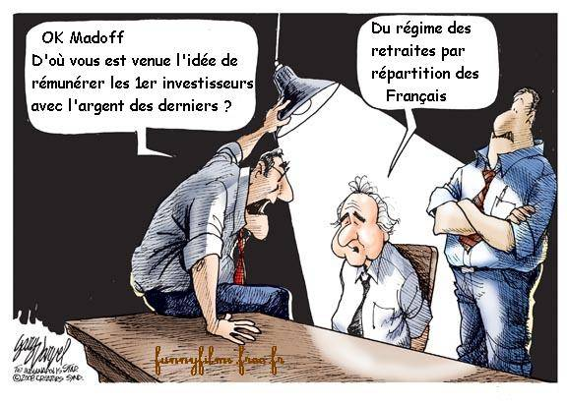
Et mettez y de l’humour, sacrebleu!
Qui à un forum où on peut échanger des blagues – heu - sur les blondes?

Slide 32

Les Modes d’Animation spécifiques à considérer
Une émulation permanente: des campagnes d’idéation renouvelées
Une communication adaptée: un observatoire et une lettre spécialisée
Des budgets pour soutenir des initiatives originales
Des récompenses et des gratifications pour les meilleures contributions
Un événement marquant: Pourquoi pas une réunion internationale tous les deux ou trois ans?

Slide 33
Se poser les bonnes questions
Travail sur les organisations Le plus facile | Peuvent –ils coopérer ? Organisation physique Dispositifs matériels Accès à l’information | Ont-ils intérêt à coopérer ? La structure Les systèmes de mesure de la performance Les systèmes de rétribution
Travail sur les comportements Le plus difficile | Savent-ils coopérer ? Les profils Les compétences Les langages communs | Ont-ils envie de coopérer ? Les modes de management Le climat de confiance La compréhension du sens

Slide 34
S’interroger sur l’efficacité du processus du traitement des idées
Deux créateurs d'entreprise comparant les avantages respectifs de leurs réseaux de s'accorderont pour dire que « l'un des points forts de la Silicon Valley est qu'elle coûte moins cher qu'ailleurs pour passer de l'idée au produit »*
Combien cela coûterait-il chez vous?
*A. Sexenian, Regional Advantage: culture and competition in Silicon Valley and Route 128, Harvard University Press, 1994

Slide 35

Quel réseau social pour l’entreprise?
Connaissez vous ce que fait votre voisin de bureau?
Qui fait quoi?
Qui sait quoi?
Qui sait dire?
La Carte d’identité numérique pour constituer des réseaux d’affinités
Etudier le fonctionnement des « bourses des savoirs »?

Slide 36
Les pièges à éviter
Pas de projet mobilisateur et d’animations ciblés
Utopie de la communication universelle et spontanée.
Intérêt collectif mais pas de bénéfice pour l’utilisateur.
Réticence à partager son expérience et son savoir
Résistance sournoise des services informatiques ou de la bureaucratie interne
Crainte de n’être pas à la hauteur
Défaut de masse critique
Faible apport externe limitant l’éventail des possibilités face à la culture interne dominante
Chercher un point d’application sans jamais chercher à convaincre tout le monde

Slide 37
Quelques bonnes pratiques déjà identifiées
Ne plus innover par hasard, certains grands dirigeants, à l’exemple de Jack Immelt président de la General Electrique, ont lancé des campagnes de remise en question des habitudes.
Lancer fréquemment des « virtuals workshops » sur des thèmes particuliers. Les internautes se connectent au « Jardin d'Idées » installé sur le portail de la compagnie*.
Les sites de l’entreprise doivent être mieux utilisés pour valoriser leurs savoir-faire ou leur capital immatériel.
Libérer la parole: la montée en puissance des forums (Blogs, Wiki, …) en fait des espaces de liberté et d’idéation pour de vrais échanges créatifs.
Multiplier les sources d’idées et les contacts diversifiés avec des réseaux extra-professionnels: cas de Swatch
* Le ROI moyen est de 251 % avec un retour net moyen de 19,851 $ par 100 employés. Les bénéfices et les économies ont cru après la deuxième année de 927 % et le retour net moyen de 104,983 $ par 100 employés (source Imaginatik.com Boston)

Slide 38
Alors…
Fleurs ou Abeilles!?

Slide 39

En favorisant les échanges de savoirs l’entreprise dispose d’un incubateur virtuel d’idées
Un réseau d’échanges d’idées devient un outil pour renforcer la capitalisation immatérielle et l’attractivité de l’entreprise
Possibilité d’identifier des porteurs de projets, des experts et des lieux de savoirs utiles à l’entreprise.
Partenariats innovants (alliances avec universités prestigieuses) afin d’attirer et retenir les meilleurs talents et… utiliser des budgets de la recherche publique.
Se créer une image d’entreprise créative permet de créer de la valeur supplémentaire et attirer des clients intéressés par sa capacité à être un "fournisseur d'idées"

Slide 40
La e.fertilisation dynamise l’entreprise
Mise en question de la gestion territoriale des ressources
Opportunités de faire reconnaître sa compétence tant en interne que sur son marché
Co-apprentissage et auto-régulation des difficultés
Mobilisation par le «corporate» plutôt que par la fonction
Les échanges sur le mode «clients/fournisseurs» se substituent aux échanges hiérarchiques.
La e.fertilisation devient un lien transversal d’intégration sociale et professionnelle

Slide 41
Une braise n’est pas un incendie
Un homme solitaire n’est pas un homme
Proverbe Mongol

